Slide 1
SUBCOMITÉ DE SUBVENCIONES
Mario Carrillo Prieto
Ignacio Méndez Lastra
Raúl Pérez Cadena
Celso Reyes García
Guillermo Contreras de la Paz

Slide 2
TEMAS A TRATAR HOY Marzo 28 2020
SUBVENCIONES:
Distritales 19-20: cerradas, pendientes
Distritales 20-21: Cambios
Globales: FDD, próximo seminario de Certificación
COVID-19: Novedades de La Fundación y en el mundo
Preguntas y respuestas

Slide 3
SUBVENCIONES DISTRITALES 20-21
Serán muy parecidas a las de 2019-2020
Mucho más sencillas que las Globales: no requieren socio internacional, pueden apoyar casi cualquier proyecto de servicio de tu club, proceso simple de solicitud y reporte final.
Habrá tres niveles de apoyo del distrito -desde 20 a 40 mil pesos-, dependiendo de las contribuciones del club a La Fundación. Para esto, consulta con el COMITÉ DISTRITAL DE LA FUNDACION, ya sea en www.fundaciond4110.com o por correo a joseignaciom47@gmail.com y creyes@drg.mx

Slide 4
SUBVENCIONES DISTRITALES
EL FORMATO DE SOLICITUD YA ESTA DISPONIBLE EN WWW.FUNDACIOND4110.COM
http://www.fundaciond4110.com/recursos/subvenciones/subvenciones-distritales-20-21
ASEGURATE DE QUE SEA EL FORMATO 20-21

Slide 5
COVID-19
LA FUNDACION HA FLEXIBILIZADO SUS REGLAS PARA APOYAR EN ESTA EMERGENCIA DE SALUD
ENTRA A MY ROTARY en https://www.rotary.org/es/rotary-monitors-coronavirus-outbreak#grants
En cuanto tengamos más información práctica la difundiremos en el distrito.

Slide 6
Subvenciones Globales

Slide 7
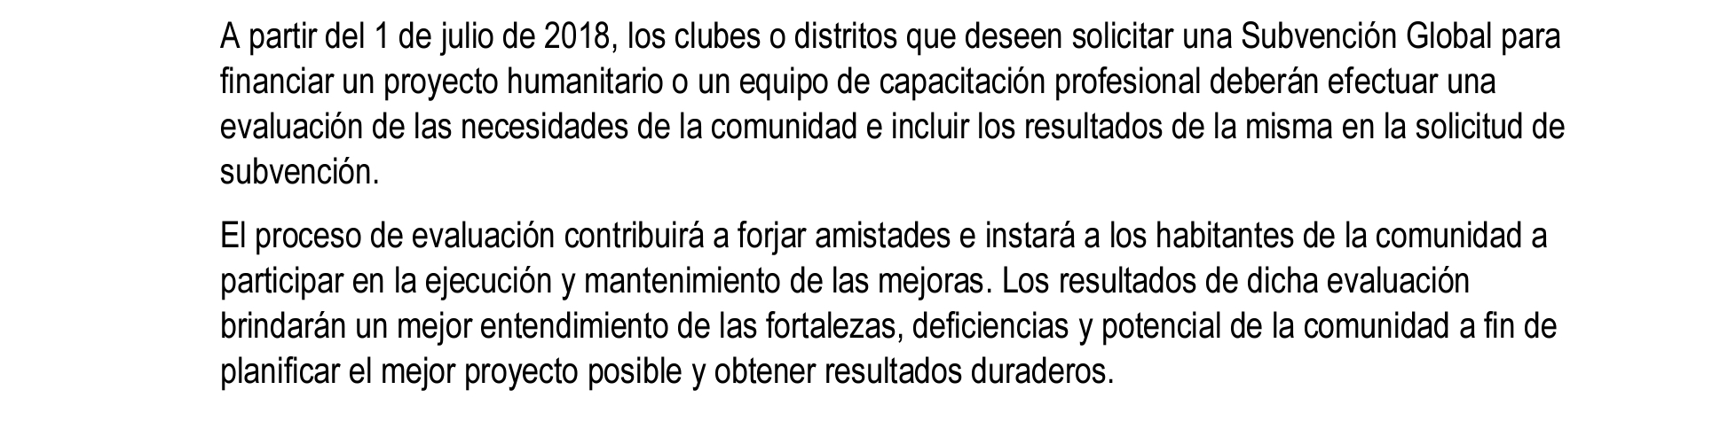
SUBVENCIONES GLOBALES

